Slide 1
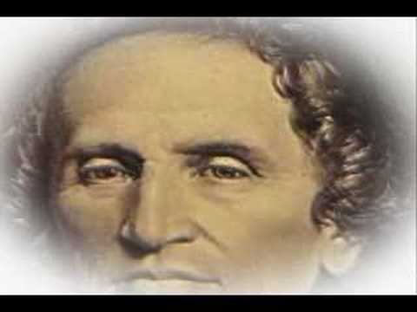
Dokumentālā foto izstāde
Brīvības sardzē —
Saharova balva trijos gadu desmitos
Ventspils bibliotēka, 12.-21. novembris

Slide 3
Ikviens šo tiesību pārkāpums ietekmē demokrātijas principus, uz kuriem balstās mūsu sabiedrība, neatkarīgi no tā, vai šāds pārkāpums notiek Eiropas Savienībā vai ārpus tās.
Ikviens izcils ieguldījums cīņā par cilvēktiesību ievērošanu visā pasaulē ir pelnījis atzinību.
Notes:
Cilvēktiesību ievērošana ir viena no Eiropas Savienības pamatvērtībām.

Slide 4
1988. gadā
Eiropas Parlaments iedibināja
Saharova balvu par domas brīvību,
kurai nominē cilvēkus un organizācijas, kas sniegušas ārkārtīgi nozīmīgu ieguldījumu cilvēktiesību aizstāvībā

Slide 6
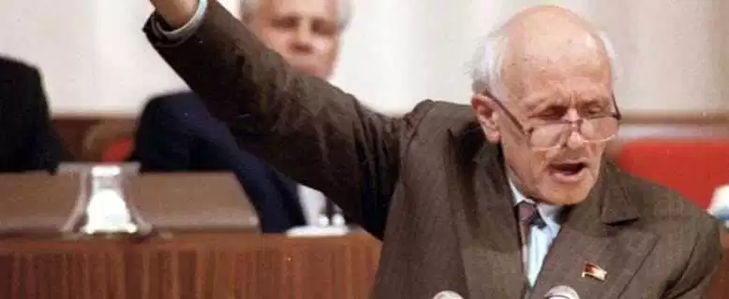
ANDREJS SAHAROVS
1921.-1989.
Nobela Miera prēmijas
1975. gada laureāts

Slide 7
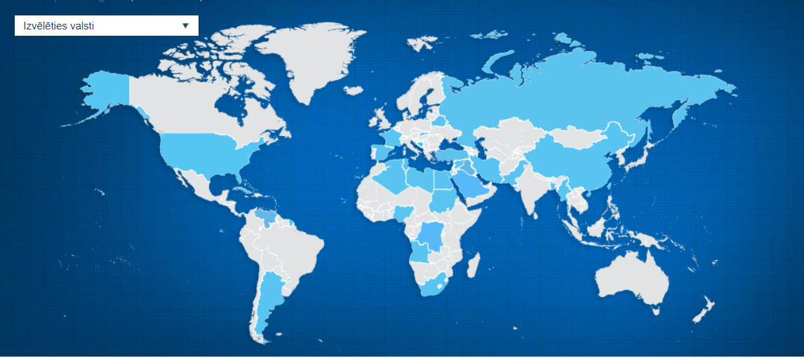
http://www.europarl.europa.eu/sakharovprize/lv/laureates.html

Slide 8
1988.-
2016.

Slide 10
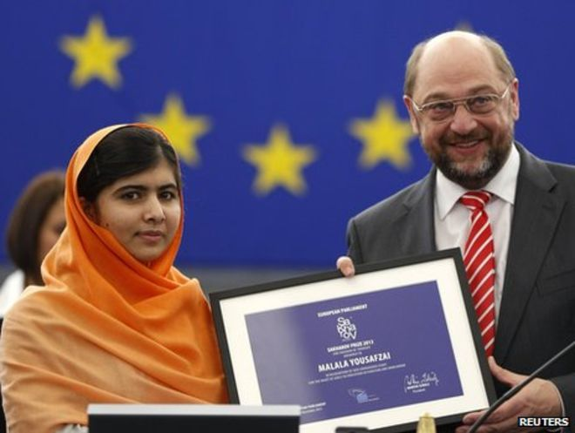
Malalas cīņa par izglītību bija sākusies 11 gadu vecumā, kad viņa rakstīja anonīmu interneta dienasgrāmatu par skolnieces dzīvi talibu pārvaldītajā
Pakistānas Svata ielejā.
2013. gadā
Malala Jusafzaja
kļuva par visu laiku jaunāko Saharova balvas saņēmēju
1997.-...

Slide 11
Jaunieši - ES nākotnes vēstneši
Kristians Jacevičs

Slide 13
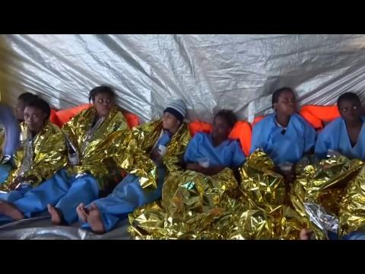
2018

Slide 14
kinorežisors no Ukrainas
Viņa notiesāšana ir kļuvusi par spēcīgu simbolu, kas atgādina par aptuveni 70 Ukrainas valstspiederīgo likteni, kurus Krievijas okupācijas vara Krimā pēc pussalas aneksijas ir nelikumīgi apcietinājusi un kuriem ir piespriests ilgs cietumsods.

Slide 15
Tomēr apbalvotie nav vienīgie, kas cīnās!

Slide 16
EP kopā ar fotoaģentūru “Magnum
Photos” ir sagatavojis dokumentālo fotoprojektu
Fotogrāfi iemūžināja 4 cilvēktiesību aktīvistu centienus Tunisijā, Kambodžā,
Etiopijā un Bosnijā un Hercegovinā.
Projekts dod vārdu
maz zināmajiem varoņiem, iepazīstinot ar viņu ikdienas dzīvi.
“Brīvības sardzē —
Saharova balva trijos
gadu desmitos”

Slide 17
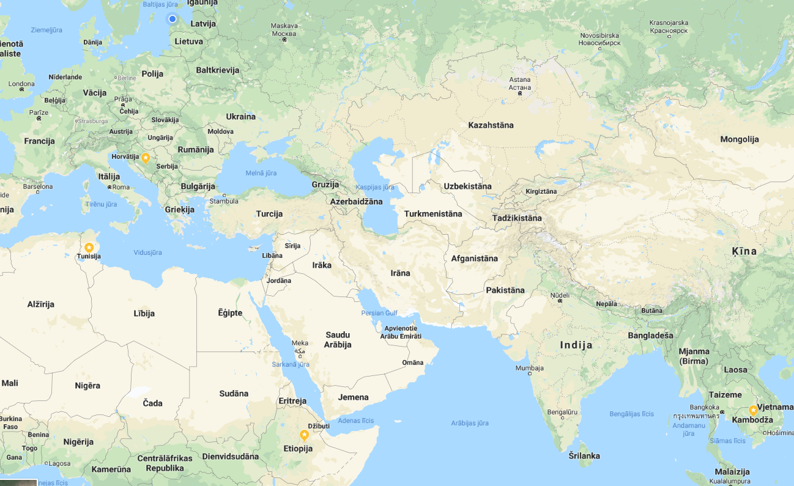
Sieviešu tiesību aktīviste un bijušā Balkānu kara bēgle Jadranka Miličeviča apmeklē sievietes, kuras
aicina izmantot savas tiesības un iespējas
Vietējās minoritātes cīnās pret piespiedu
pārvietošanu. Viņu dzīvesveidu papildus apdraud agresīvu lauksaimniecības uzņēmumu darbība,
kuriem peļņa ir svarīgāka par vietējiem iedzīvotājiem.
Jauniete Asma Kaueča
cenšas nepieļaut pusaudžu radikalizāciju, piedāvājot tiem izpaust savas emocijas ielu teātrī, semināros un
kultūras pasākumos.
Bijušais etiopiešu ierēdnis Ameha Mekonens kļuva par advokātu, un tagad
aizstāv žurnālistus, kuru darbu valdības iestādes pakļauj cenzūrai.

Slide 18
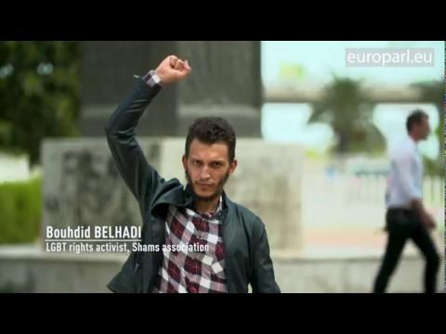

Slide 19
Mums katram ir iespēja darīt pasauli labāku!

Slide 21
Iepazīsimies ar šo īpašo dokumentālo fotoprojektu
“Brīvības sardzē — Saharova balva trijos gadu desmitos”!
Ventspils bibliotēka, 12.-21. novembris
Notes:
Aicinām katru klātesošo iepazīties ar šo īpašo dokumentālo fotoprojektu
“Brīvības sardzē — Saharova balva trijos gadu desmitos”!

